Slide 1





UỶ BAN NHÂN DÂN XÃ NAM LÝ
Trường mầm non Phú Phúc
Lĩnh vực: Phát triển ngôn ngữ
Hoạt động: LQCC P, Q
Đối tượng: 5-6 tuổi
Thời gian: 30-35 phút
Người thực hiện: Đinh Thị Dung
1

Slide 2
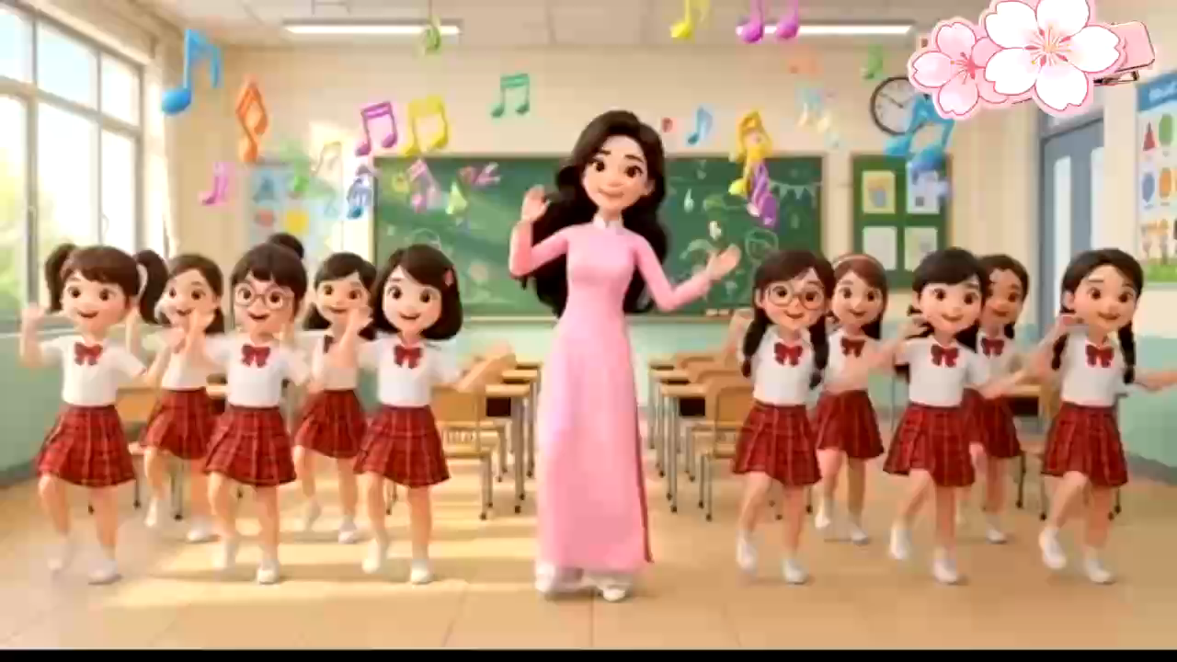

Hoạt động 1: Trò chuyện gây hứng thú
3

Slide 3



Hoạt động 2: Làm quen chữ cái p, q
3

Slide 4

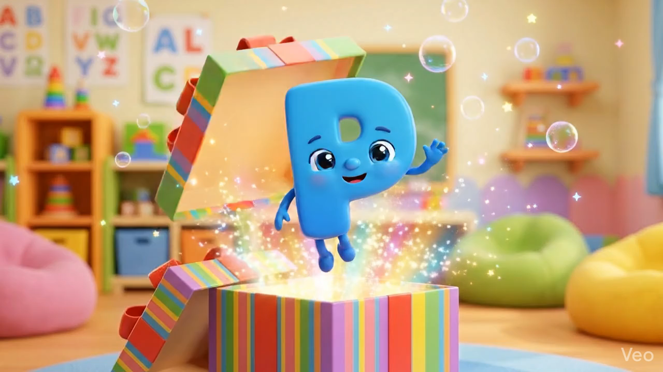


Làm quen chữ cái p
2

Slide 5

3

Slide 6



Cấu tạo chữ p

Slide 7






Các kiểu chữ P

Slide 8
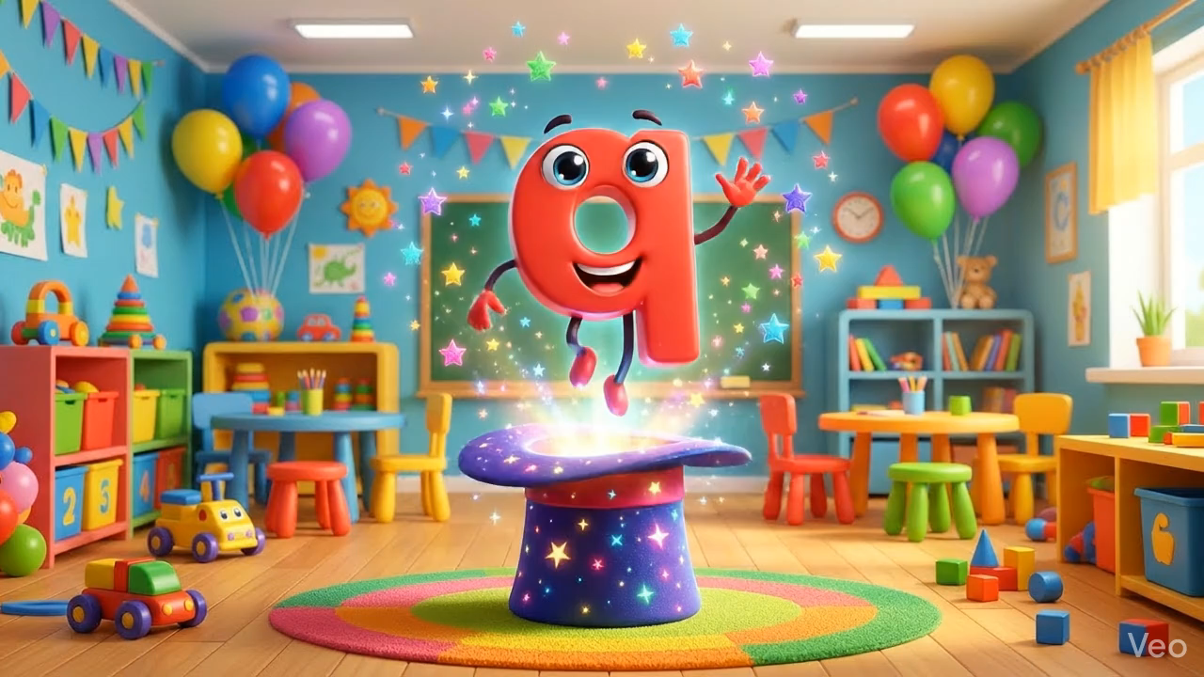
Làm quen chữ cái q
2

Slide 9


6

Slide 10

Cấu tạo chữ q

Slide 11



Các kiểu chữ q

Slide 12
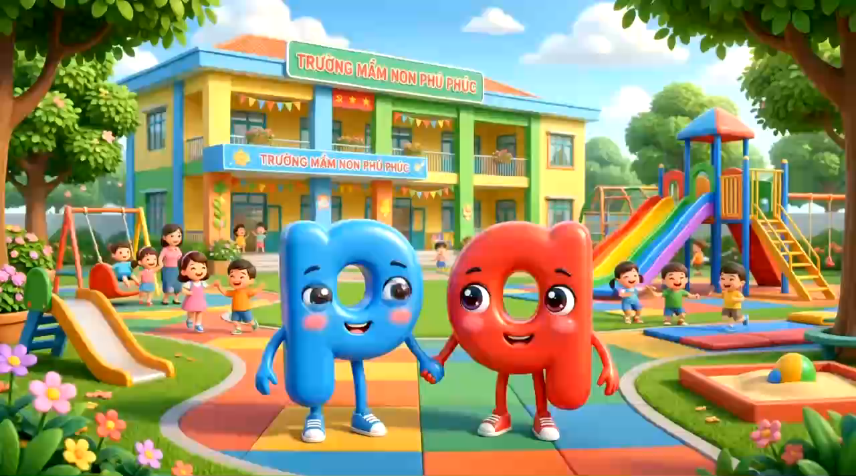
So sánh chữ cái p, q
3

Slide 13

Giống nhau

Slide 14
Khác nhau

Slide 15

Hoạt động 3: Trò chơi xé túi mù

Slide 16















Slide 17










Bé hãy chọn đúng chữ p?

Slide 18




Bé hãy chọn đúng chữ q?

Slide 19





Bé hãy chọn đúng các nét của chữ p?

Slide 20






Bé hãy chọn đúng các nét của chữ q?

Slide 21












Bé hãy tìm từ nào dưới tranh có chữ p?

Slide 22
